Slide 1
Apoio á Operações
POS – Funções OFFLINE

Slide 2
POS – Funções OFFLINE
As soluções Linx Microvix|POS e Linx Microvix|ERP trabalham em conjunto, ou seja, os dados inclusos em ambos sistemas são compartilhados, e por este motivo, é necessária uma conexão com a internet, para possibilitar esta integração.
Porém, uma queda de conexão não está descartada, por diversos fatores como por exemplo, problemas com o equipamento (modem, cabos, etc.), excesso na quantidade de usuários utilizando a rede interna, ou até mesmo um vírus.
Prevendo situações como estas, o Linx Microvix|POS possibilita que sejam realizadas vendas mesmo estando off-line, ou seja, mesmo sem conexão com a internet. E neste caso, estão inclusas as vendas de produtos com número serial, o que demanda um controle específico para garantir a integridade dos dados relacionados ao estoque. O objetivo deste Video é explicar, detalhadamente, como é realizado o controle de números seriais em vendas off-line.

Slide 3
O que posso fazer em modo Off-Line?
PDV:
Venda direta (meios de pagamento dinheiro, cartão de débito, cartão de crédito, cheque a vista, cheque a prazo).
Venda de produtos com Serial.
Pesquisa de produtos.
Menu Fiscal:
  Relatório de arquivo MFD (Arq. MFD).
  Relatório de espelho MFD.
  Relatório de leitura de memória fiscal completa (LMFC).
  Relatório de leitura de memória fiscal simplificada (LMFS).
  Leitura X (LX).
  Relatório de meios de pagamento (Meios de Pagto.).
  Relatório de tabela de produtos (Tab. Prod.).
  Relatório de identificação do PAF-ECF.
  Consulta de Produtos.
  Redução Z.
  Arquivo CAT 52 (Nota fiscal paulista, nota fiscal alagoana, nota fiscal gaúcha, cupom mania e minas legal).
  Relatório de parâmetros de configuração do PAF-ECF (Parâmetros de Configuração).
Menu Gerencial:
  Abertura de gaveta (Abrir Gaveta).
  Lançamento de sangria.
  Lançamento de suprimento.
  Definição de permissões de usuário.
  Cancelamento de último cupom fiscal (Cancelar Último Cupom).
    Vendas Não Sincronizadas.
Terminal:
Pesquisa de produtos.
Menu Gerencial:
  Permissões de usuário.
    Vendas Não Sincronizadas.

Slide 4
O que NÃO posso fazer em modo Off-Line?
PDV:
Venda direta nos planos: crediário, convênio e troca.
Finalização de PV (Pré-venda).
Finalização de DAV (Documento auxiliar de venda).
Menu Fiscal:
  Relatório de estoque total.
  Relatório de estoque parcial.
  Relatório de movimento por ECF.
  Arquivo de vendas do período -> Convênio 57/95 Sintegra (Conforme contrato adicional ao módulo fiscal).
  Relatório de DAV Emitidos.
  Arquivo de vendas do período -> Ato COTEPE/ICMS 09/08 Sped (Conforme contrato adicional ao módulo fiscal).
Menu Gerencial:
  Acesso à administração de TEF (Acessar Administração de TEF).
  Sincronização de dados (online).
  Correção de vendas off-line com serial.
  Envio de logs do POS (Enviar Logs do POS).
  Relatório de vendas em aberto.
    Finalização de PV (Pré-venda).
    Impressão de DAV (Documento auxiliar de venda).
  Relatórios:
    Listagem de Sangrias/Suprimentos.
  Emissão de vale compras e vale trocas (Vale-Compras).
  Recebimento de Faturas.
  Conferência de Pacotes.
  Faturamento de pedido (Somente para clientes não enquadrados no PAF-ECF).
  Fechamento de Caixa.
  Antecipação Financeira.
  Relatório de Redução Z.
Terminal:
Geração de PV (Pré-venda).
Geração de DAV (Documento auxiliar de venda).
    Finalização de DAV (Documento auxiliar de venda).
Menu Gerencial:
  Sincronização de Dados (online).
  Enviar Logs do POS.
  Vendas em Aberto.
    Alteração de PV (Pré-venda).
    Alteração de DAV (Documento auxiliar de venda).
  Relatórios:
  Conferência de Pacotes.
  Faturamento de Pedido.

Slide 5
Parâmetro
Empresa> Parâmetros Globais> POS >
Verifique se o parâmetro que ativa a funcionalidade está marcado.
Após setado, a rotina fica ativa na loja.

Slide 6
Permissão de usuário
Empresa > Segurança > Configurar Usuários > Listar os usuários habilitados > Alterar > Estoque > Permissões gerais do grupo estoque;

Slide 7
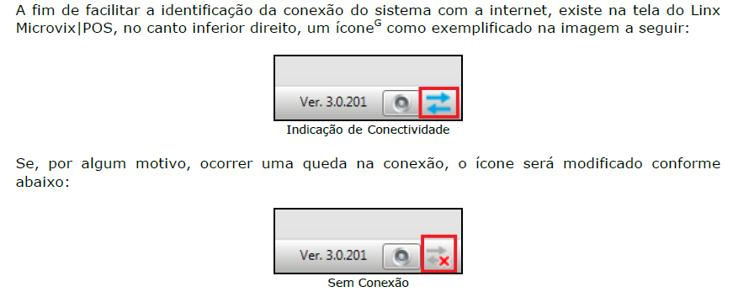
Como identificar o POS On ou Off?

Slide 8
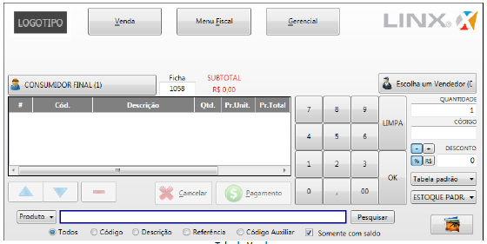
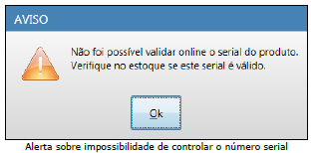
Venda Off line
Ao vender um item com controle de serial, em modo off-line, o POS emite um alerta informando que não é possível realizar a validação deste produto. Sendo assim a venda será realizada, e após conexão com a internet esta venda será validade e se necessário será alertado ao usuário a possível correção de divergências.
Situação que causam divergências:
O mesmo serial ser vendido em 2 PDv´s
Existência de um documento fiscal feito pelo ERP, durante este período em que o POS ficou off line.

Slide 9
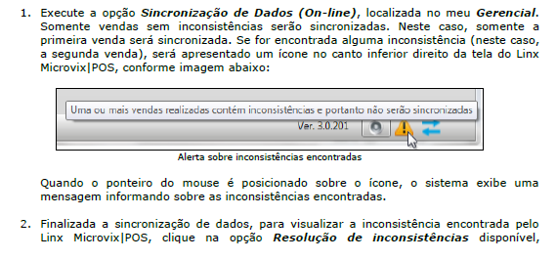
Alerta de Inconsistências.

Slide 10
Corrigir Inconsistências:
Ao acessar o Menu “Gerencial” Na opção:

Slide 11
POS – Funções OFFLINE
Obrigada!

